Slide 1

Đạo đức 1
Chủ đề:
Tự chăm sóc bản thân
Bài 5. Chăm sóc bản thân
khi bị ốm

Slide 2



Slide 3





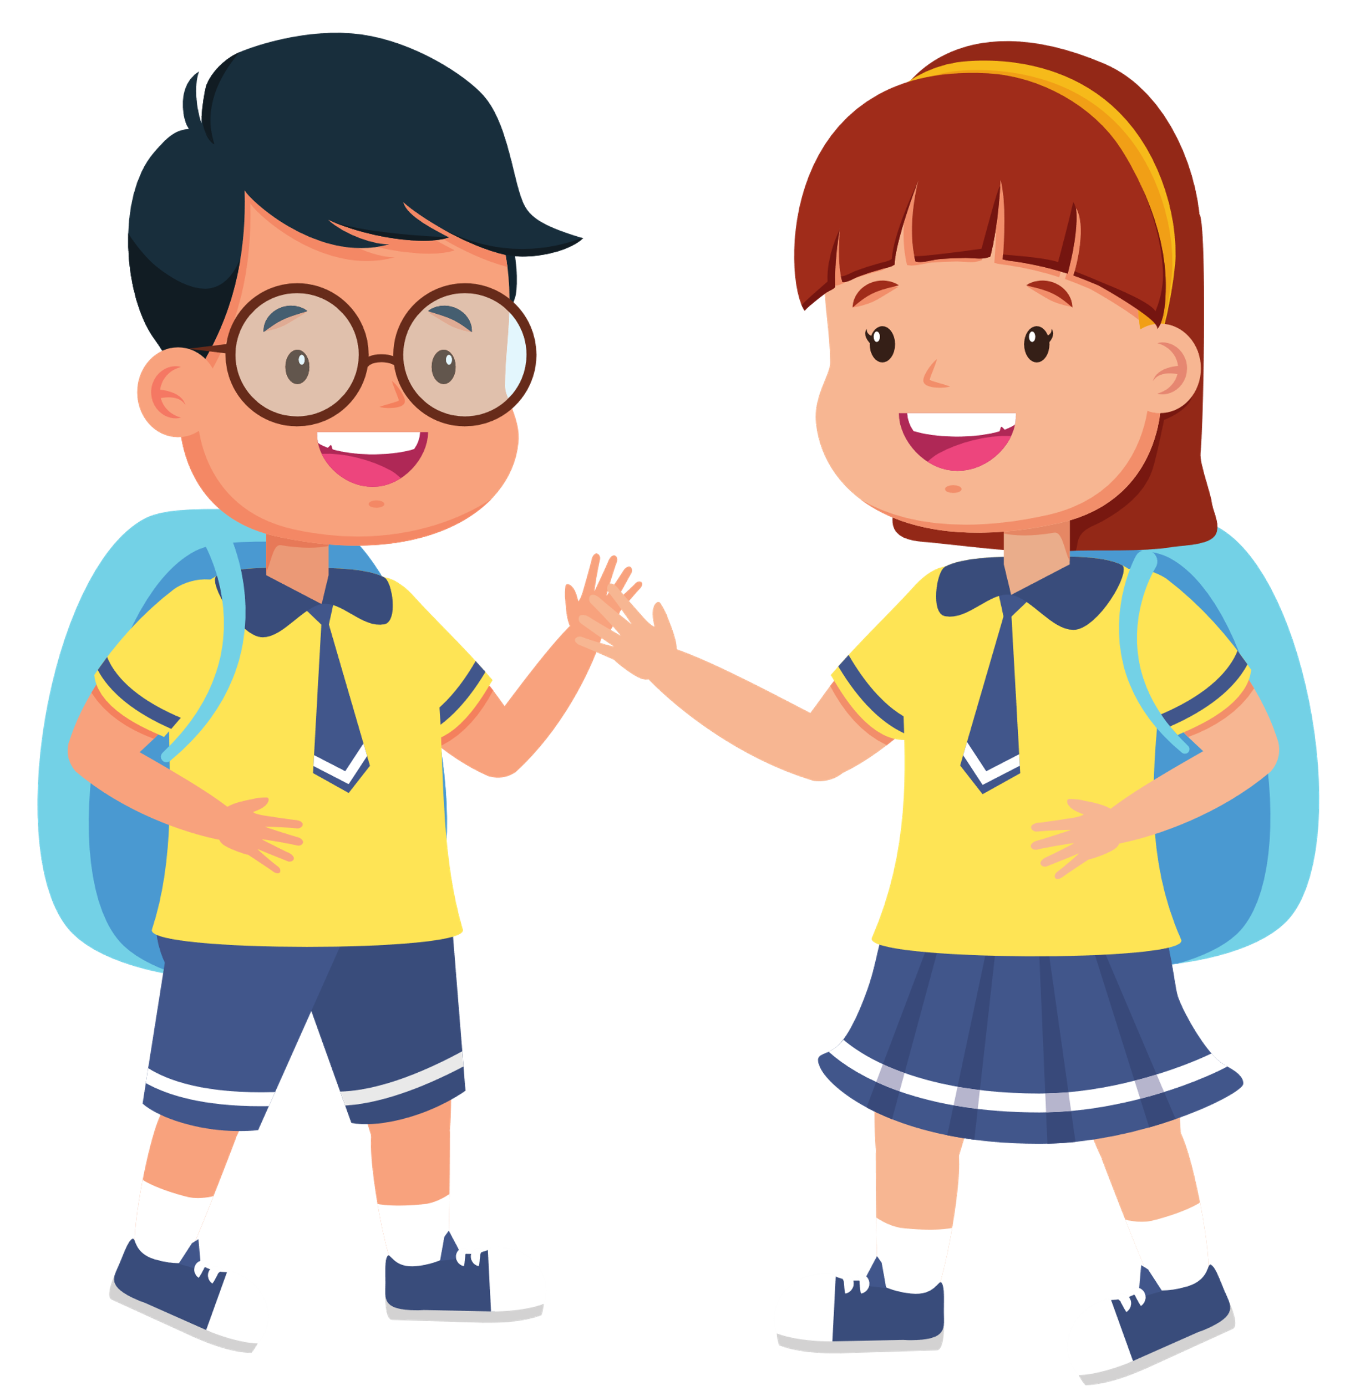
Các em cùng xem tranh trong SGK – tr24 và kể lại
câu chuyện “Bạn Na bị ốm”
HOẠT ĐỘNG NHÓM ĐÔI
Cả lớp kể chuyện theo nhóm đôi và trả lời câu hỏi:
- Bạn Na đã làm gì khi bị ốm ở lớp?
- Việc làm ấy đã giúp gì cho bạn Na?

Slide 4
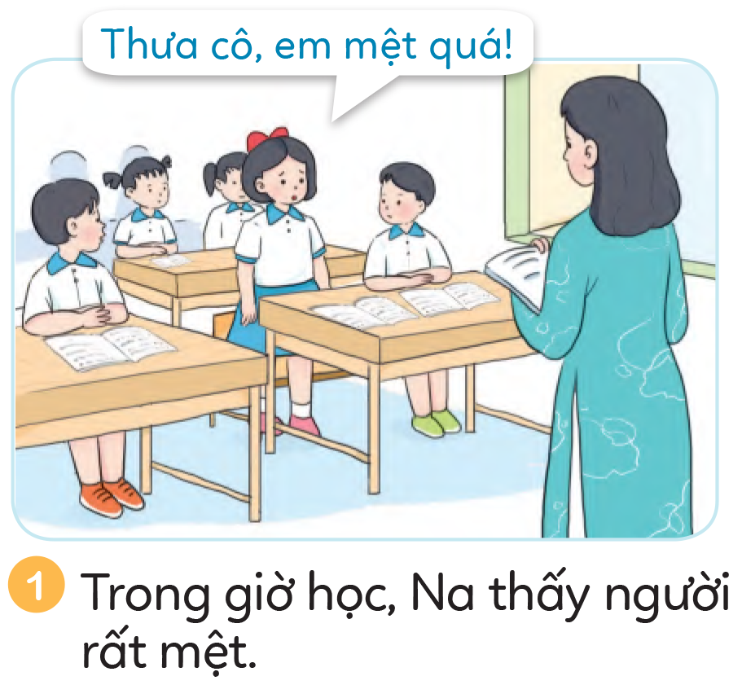
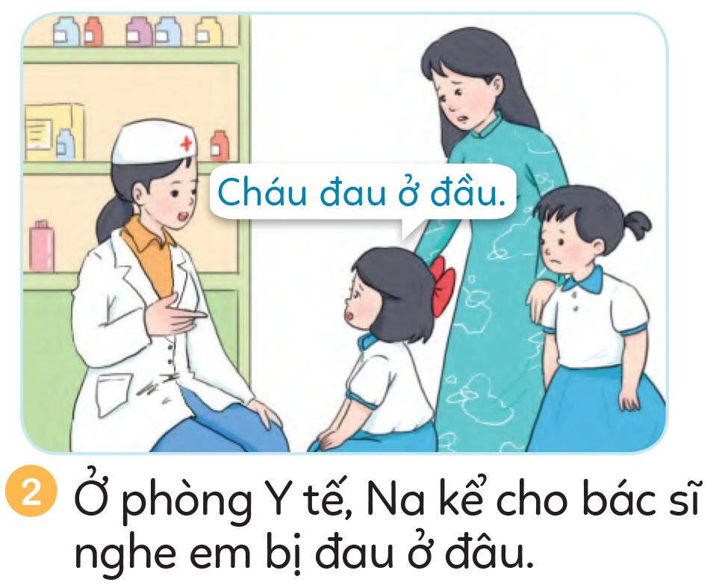

Slide 5
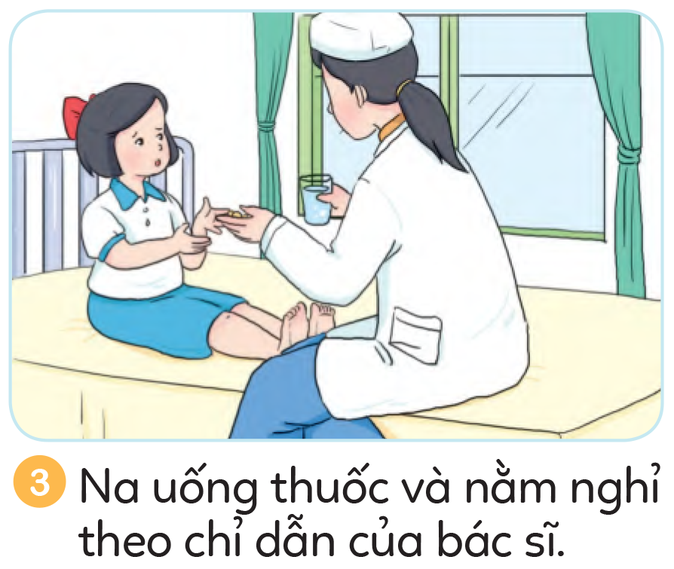
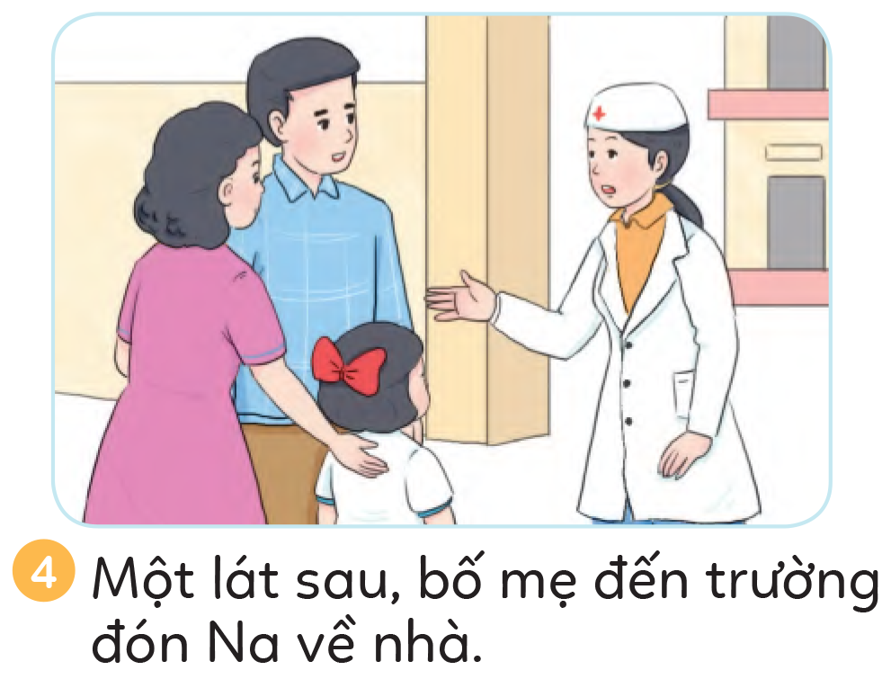

Slide 6
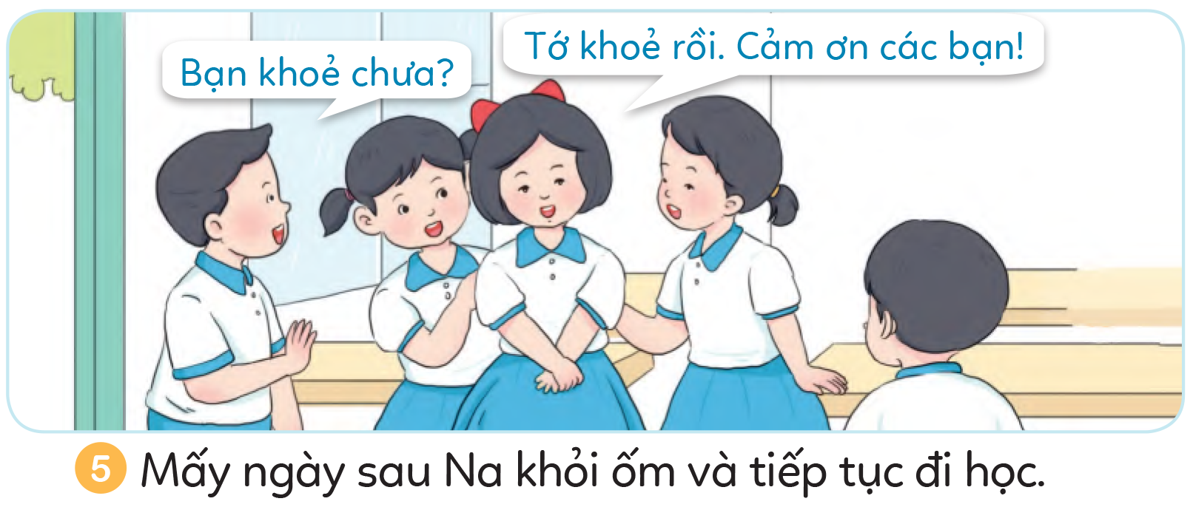

Slide 7
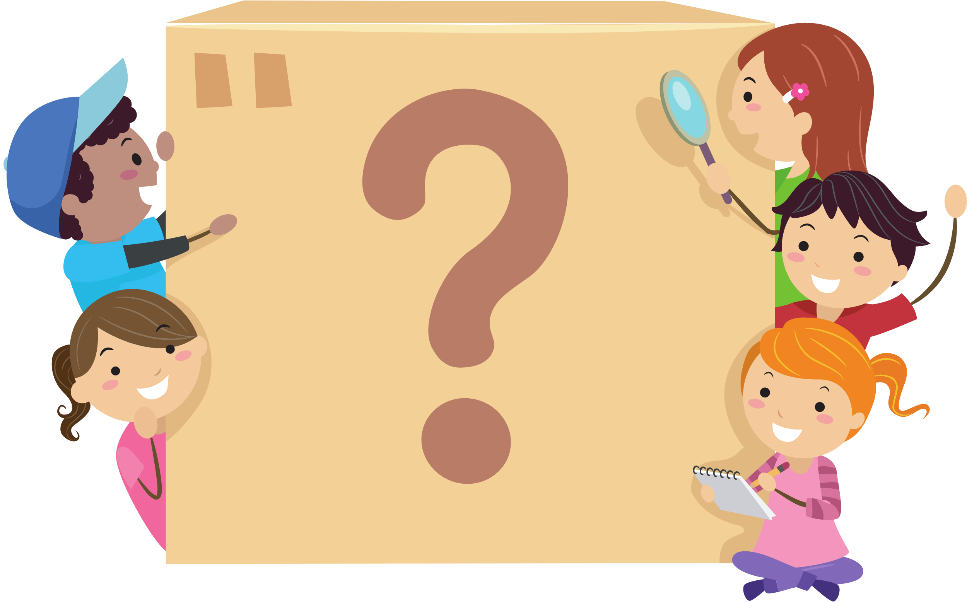
Khi bị ốm ở lớp, bạn Na đã nói ngay với
cô giáo để cô biết và đưa xuống phòng Y tế. Tại phòng Y tế, bạn Na đã kể cho bác sĩ nghe mình bị đau ở đâu, bị mệt như thế nào và uống thuốc, nằm nghỉ theo chỉ dẫn của bác sĩ.
Việc làm của bạn Na đã giúp bạn được
chăm sóc, điều trị sớm và nhanh khỏi ốm,
tiếp tục được đến trường đi học.
GỢI Ý

Slide 8


Slide 9

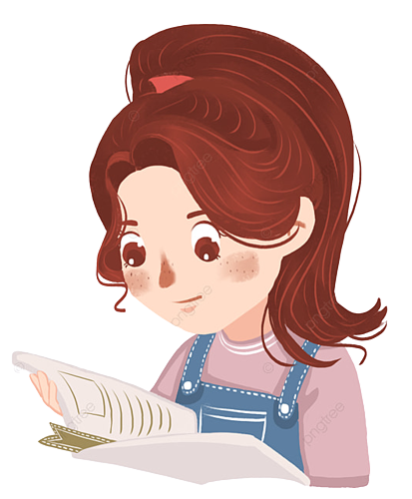
HOẠT ĐỘNG 1: TÌM HIỂU NHỮNG BIỂU HIỆN CỦA CƠ THỂ KHI BỊ ỐM
Các em cùng quan sát tranh trong SGK – tr25 và nêu các biểu hiện khi cơ thể bị ốm.
Ngoài ra, em còn biết thêm biểu hiện nào khác khi bị ốm?

Slide 10
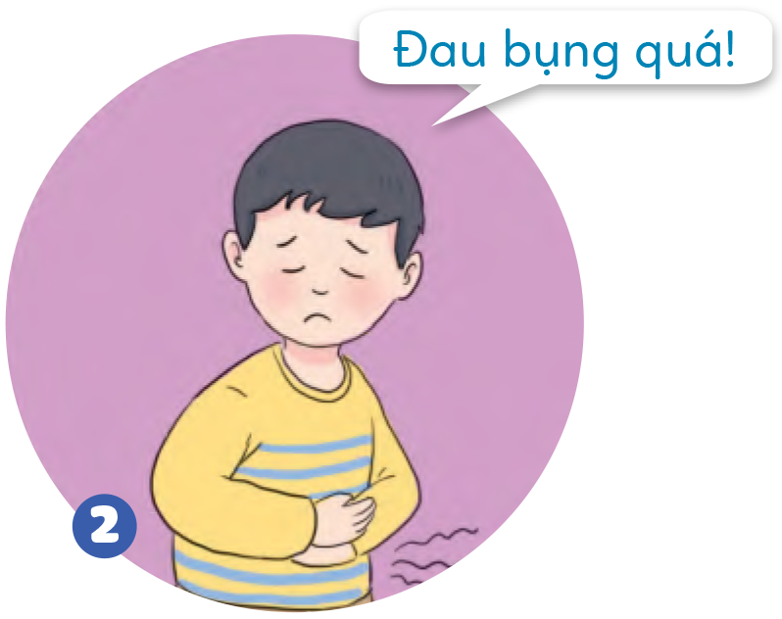
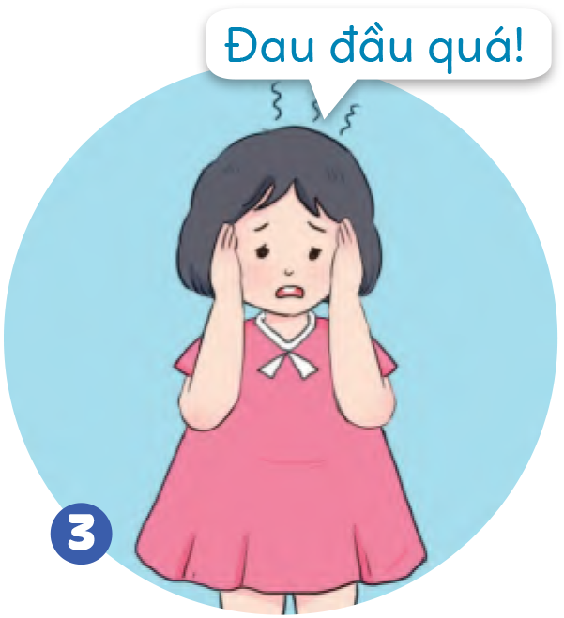
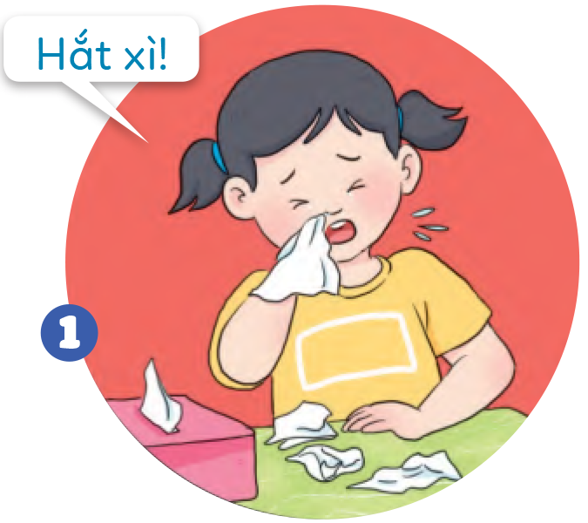

Slide 11
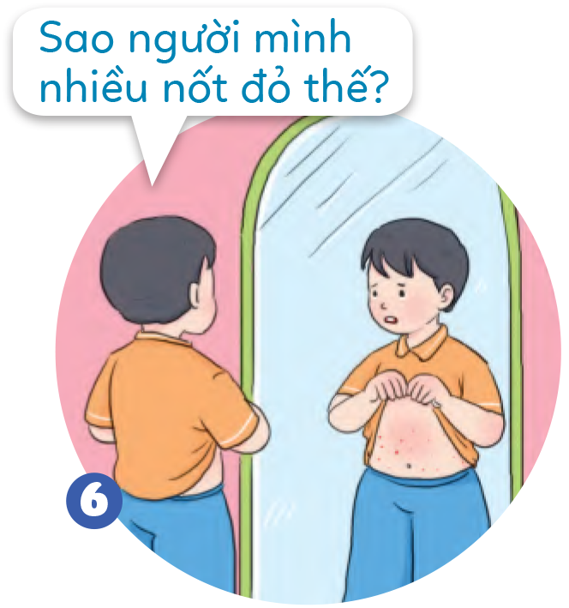
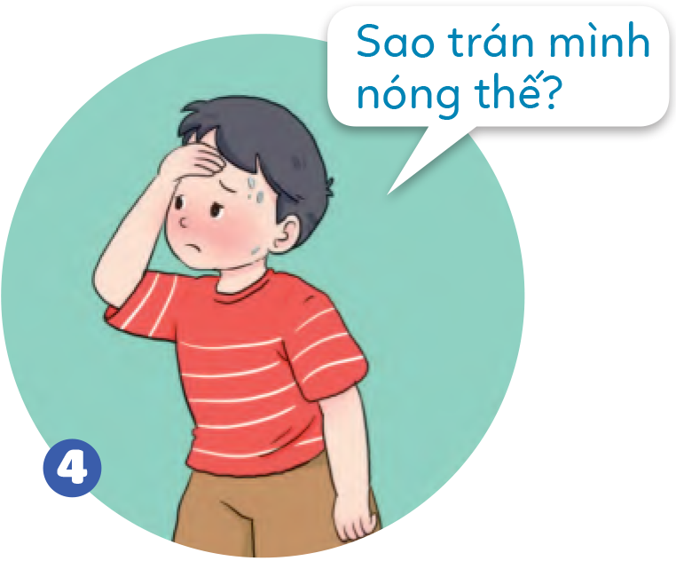


Slide 12
Khi bị ốm, cơ thể thường có những biểu hiện dễ nhận thấy như: hắt hơi, chảy nước mũi, đau đầu, đau bụng, đau họng, ho, sốt, người có nhiều nốt mẩn đỏ,…
Việc nhận ra những biểu hiện của cơ thể khi bị ốm rất cần thiết, giúp chúng ta có thể chữa trị kịp thời, bệnh sẽ mau khỏi hơn.

Slide 13

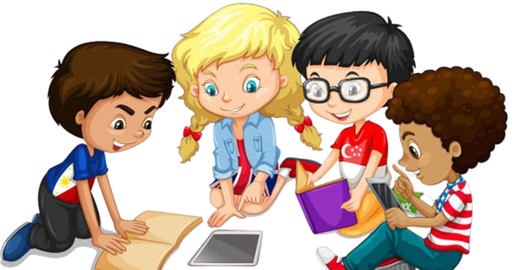
HOẠT ĐỘNG 2: TÌM HIỂU NHỮNG VIỆC CẦN LÀM KHI BỊ ỐM
HOẠT ĐỘNG NHÓM
Quan sát tranh SGK – tr26 và xác định những việc các em cần làm khi bị ốm.

Slide 14
Vì sao các việc làm đó lại cần thiết?
Ngoài ra, em còn biết thêm việc nào khác mà các em cần làm khi bị ốm?

Slide 15
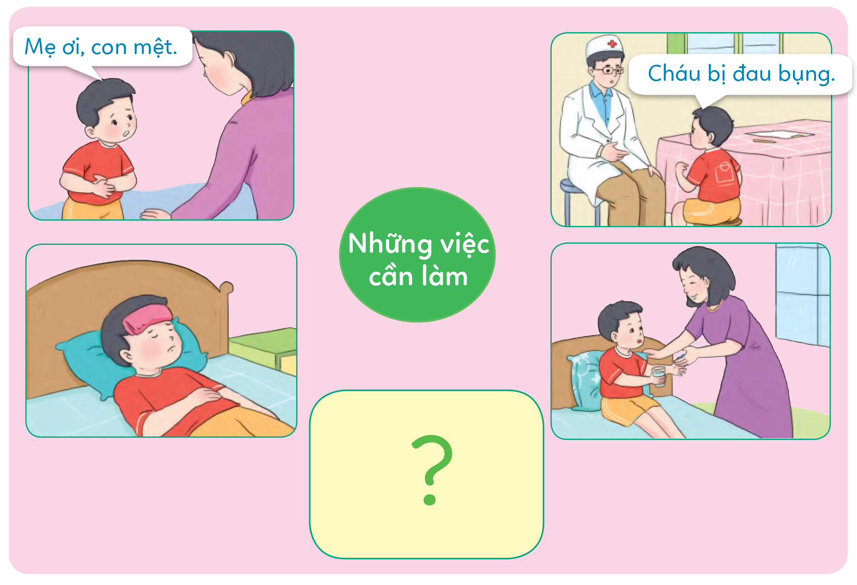

Slide 16
Khi bị ốm, các em nên:
+ Nói ngay với thầy cô giáo, cha mẹ hoặc người lớn.
+ Kể rõ cho bác sĩ nghe: Em bị đau ở đâu? Bị mệt như thế nào? Trước đó, em đã ăn gì? Uống gì?... Và trả lời các câu hỏi của bác sĩ khi khám bệnh.
+ Nghỉ ngơi, uống thuốc theo hướng dẫn của bác sĩ, cha mẹ.
+ Chườm khăn ấm (vào trán, nách, bẹn) nếu bị sốt cao.

Slide 17

HOẠT ĐỘNG 3: TÌM HIỂU NHỮNG VIỆC CẦN TRÁNH KHI BỊ ỐM
Quan sát tranh ở trong SGK – tr26 và xác định những việc các em cần tránh khi bị ốm.
Ngoài ra, em còn biết thêm
những việc nào khác mà các em
cần tránh làm khi bị ốm?

Slide 18
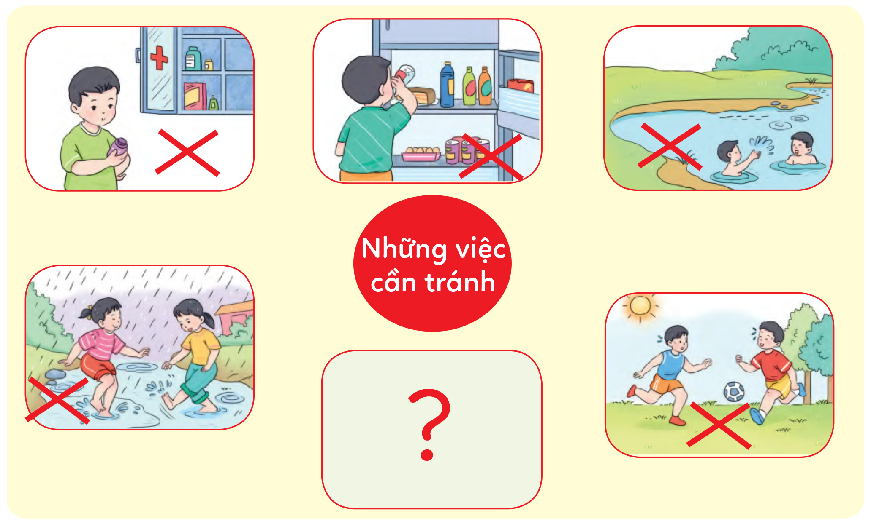

Slide 19
Khi bị ốm em cần tránh những việc sau: tự ý lấy thuốc uống, uống nước đá, tắm sông hồ, dầm mưa, chơi dưới nắng trưa, dùng thức ăn/đồ uống lạ, hoạt động nặng,…
Cần tránh những việc đó để tránh bị ngộ độc, tránh làm bệnh nặng thêm.

Slide 20


Slide 21


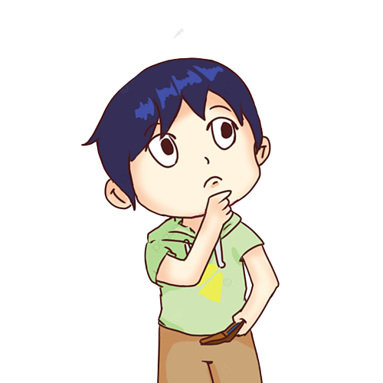
Hoạt động 1: Đóng vai
HOẠT ĐỘNG NHÓM: Cả lớp chia thành các nhóm học tập (4 HS/nhóm), mỗi nhóm đọc tình huống (SGK – tr.27,28) và trả lời câu hỏi:
- Em thích cách ứng xử của nhóm nào? Vì sao?
- Em có cách ứng xử nào khác trong tình huống đó không? Cách ứng xử đó là như thế nào?

Slide 22
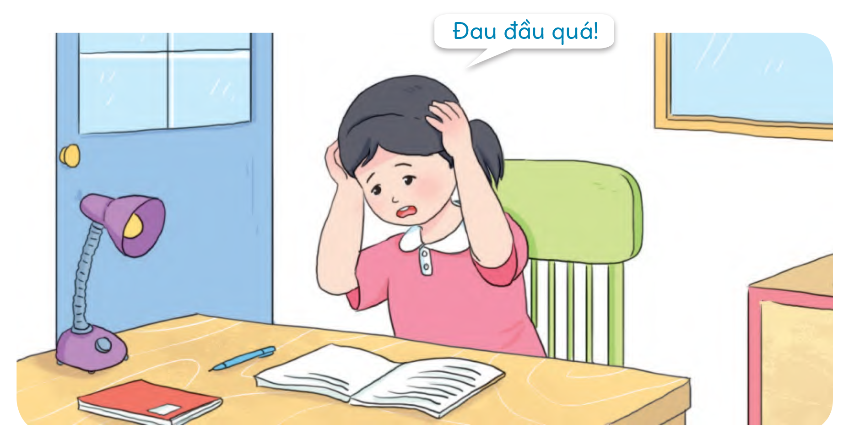

Tình huống 1: Lan đang ở nhà một mình thì bị sốt và đau đầu
Nếu là Lan, em sẽ làm gì?

Slide 23
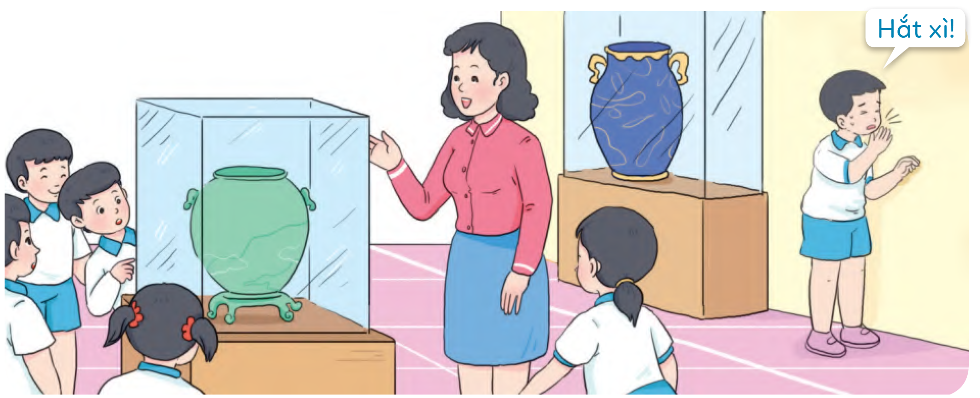
Tình huống 2: Lê đang đi tham quan cùng lớp thì bị hắt hơi liên tục và người rất mệt.
Nếu là Lê, em sẽ làm gì?

Slide 24
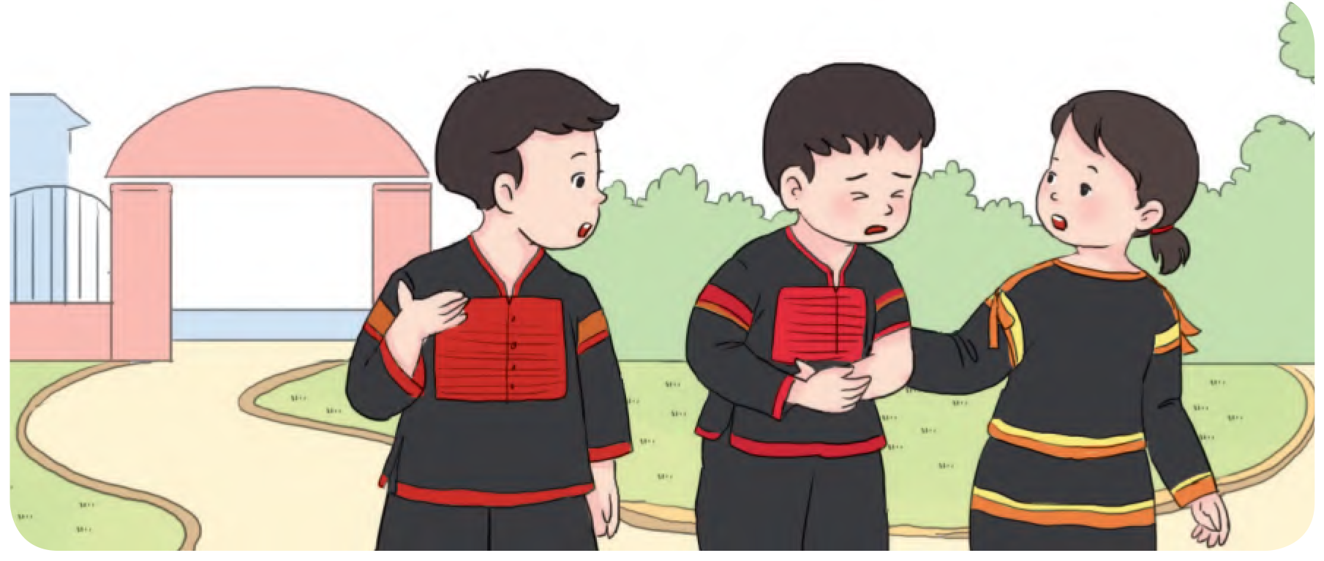
Tình huống 3: Đang đi chơi cùng bạn thì Nam bị đau bụng.
Nếu là Nam, em sẽ làm gì?

Slide 25
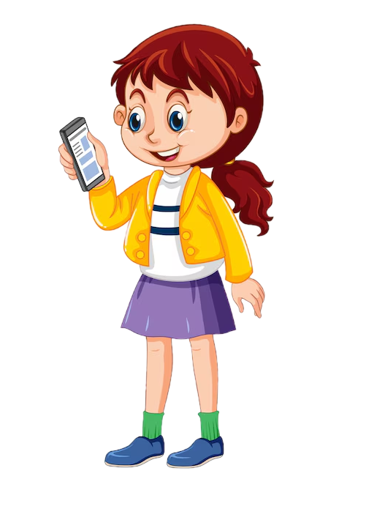
GỢI Ý TRẢ LỜI
Lan nên gọi điện thoại báo cho
bố mẹ biết hoặc nhờ hàng xóm báo cho bố mẹ biết. Sau đó nằm nghỉ và lấy khăn ấm chườm.
TÌNH HUỐNG 1

Slide 26
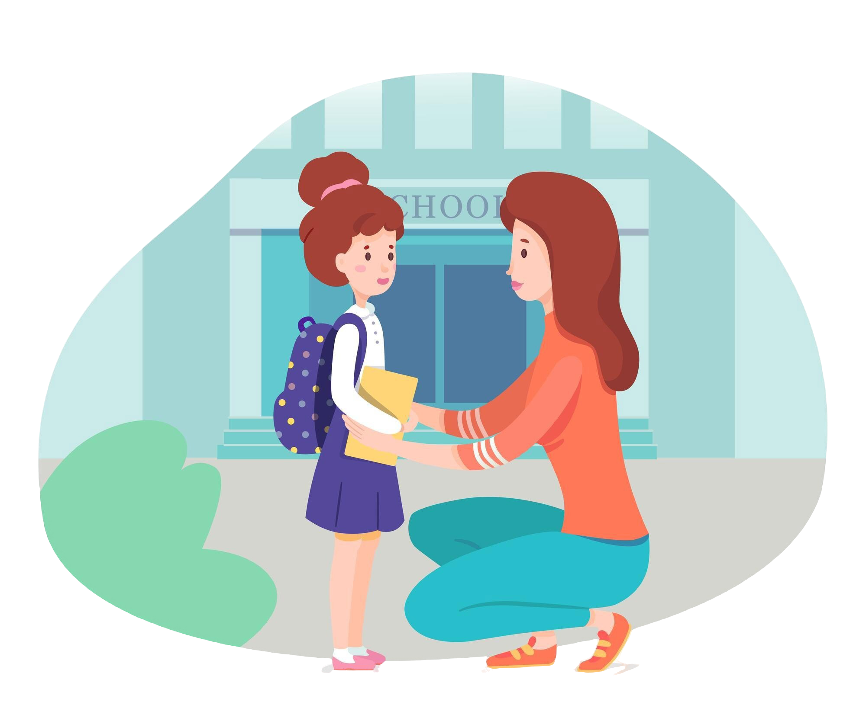
GỢI Ý TRẢ LỜI
Lê nên nói cho cô giáo biết.
TÌNH HUỐNG 2

Slide 27
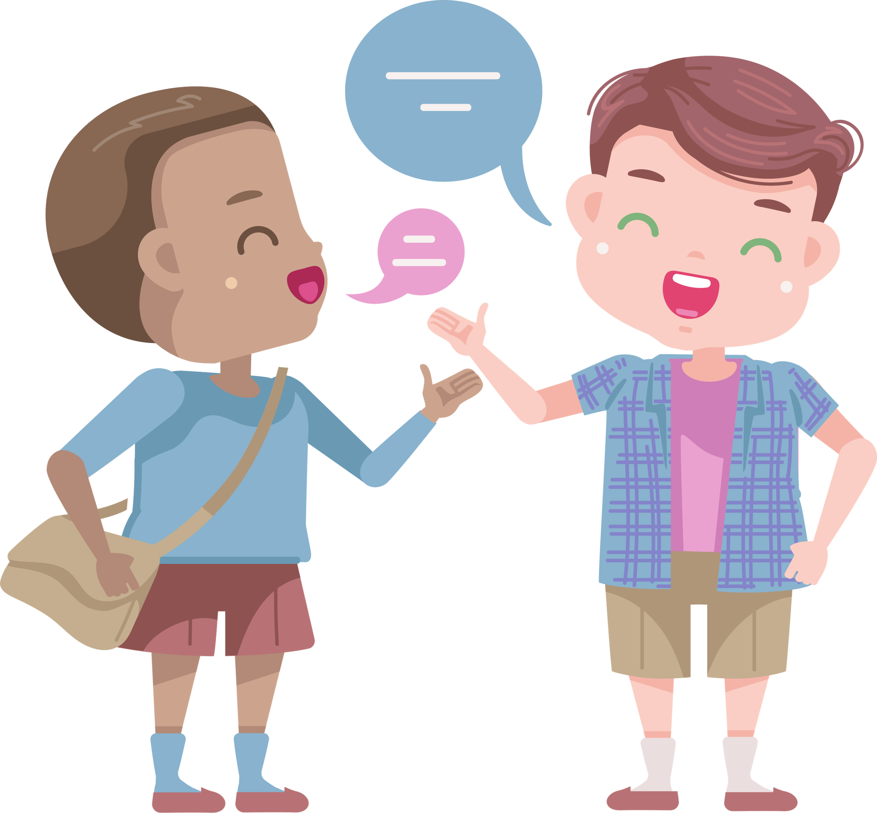
GỢI Ý TRẢ LỜI
Nam nên về nhà hoặc nhờ bạn đưa về nhà hoặc nhờ bạn chạy về báo cho bố mẹ biết. Nếu đang chơi ở xa nhà, Nam nên tìm sự hỗ trợ của những người lớn xung quanh.
TÌNH HUỐNG 3

Slide 28
Hoạt động 2: Tự liên hệ
Các em tự liên hệ và chia sẻ với bạn theo nhóm đôi bằng câu hỏi gợi ý sau:
- Em đã biết tự chăm sóc bản thân khi bị ốm chưa?
- Em đã tự chăm sóc bản thân như
thế nào?
HOẠT ĐỘNG NHÓM ĐÔI

Slide 29


Slide 30

• Cùng bạn tập cách chườm khăn khi bị sốt cao.
• Nhớ số điện thoại của bố mẹ, thầy cô giáo để liên lạc khi cần thiết.
• Nghỉ ngơi, điều trị theo chỉ dẫn của bác sĩ, bố mẹ khi bị mệt, ốm.

Slide 31


Slide 32

LỜI KHUYÊN
Khi thấy người mệt mỏi
Có biểu hiện khác thường
Em cần thông báo luôn
Với thầy cô, cha mẹ.

Slide 33


HƯỚNG DẪN VỀ NHÀ
Đọc lại bài học Chăm sóc bản thân khi bị ốm.
Hoàn thành nhiệm vụ đã giao phần Vận dụng.
Đọc trước Bài 6. Tự giác làm việc của mình.

Slide 34
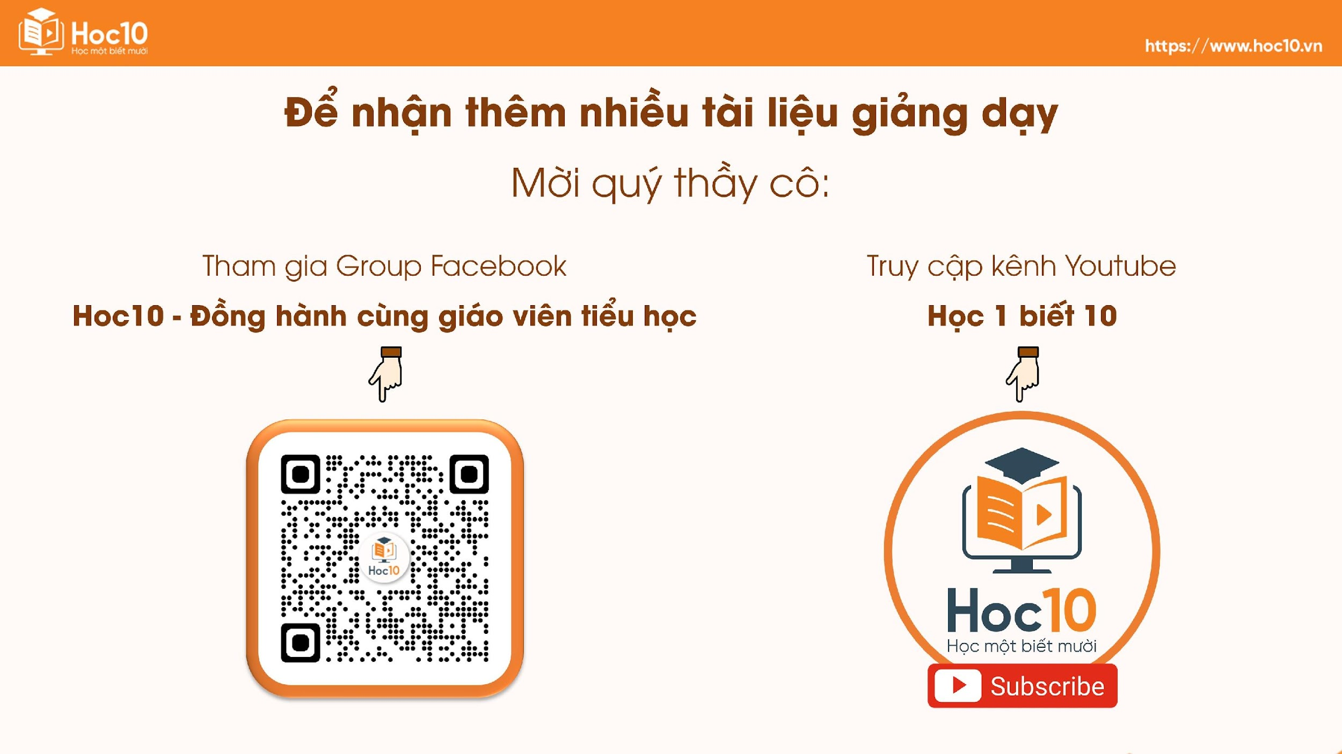
Notes:
https://www.youtube.com/@hoc1biet10

Slide 35


